Slide 1
«Актуальные вопросы по исчислению и уплате имущественных налогов физических лиц за 2022 год»
УПРАВЛЕНИЕ ФЕДЕРАЛЬНОЙ НАЛОГОВОЙ СЛУЖБЫ ПО Г. СЕВАСТОПОЛЮ
Докладчик: Минкина Анна Юрьевна,
начальник отдела камерального контроля в сфере налогообложения имущества
2023

Slide 2
ИМУЩЕСТВЕННЫЕ НАЛОГИ ФИЗИЧЕСКИХ ЛИЦ
Транспортный налог
Глава 28 НК РФ
Закон г. Севастополя от 14.11.2014 №75-ЗС
с 01.01.2015
Земельный налог
Глава 31 НК РФ
Закон г. Севастополя от 26.11.2014 №81-ЗС
с 01.01.2015
Налог на имущество
Глава 32 НК РФ
Закон г. Севастополя от 27.11.2020 №614-ЗС
с 01.01.2021
(понижающий коэффициент 0,4)

Slide 3
ЧАСТО ЗАДАВАЕМЫЕ ВОПРОСЫ
В ЧАСТИ НАЛОГООБЛОЖЕНИЯ ИМУЩЕСТВА ФИЗИЧЕСКИХ ЛИЦ
ВОПРОС | ОТВЕТ
Воспитываю троих несовершеннолетних детей. Положена ли мне льгота на имущество? Получила квитанцию на уплату налога - льготы нет. | ст. 403 НК РФ. В отношении лиц, имеющих трех и более несовершеннолетних детей, применяется налоговый вычет в виде уменьшения кадастровой стоимости имущества (квартиры, дома) на величину кадастровой стоимости 5 м² общей площади квартиры, части квартиры, комнаты и 7 м² общей площади жилого дома, части жилого дома в расчете на каждого несовершеннолетнего ребенка. В графе «налоговая база» должна быть указана величина кадастровой стоимости объекта (квартиры, дома) уменьшенная на стоимость «стандартного вычета» (20/50м²) и на величину «вычета на детей» (кол-во детей*на 5/7м²).
У меня трое детей, одному уже исполнилось 18 лет, но он учится в университете, полностью на моем содержании. Положена ли мне льгота по транспорту как многодетной семье? | ст. 5 Закона г. Севастополя № 75-ЗС. В данном случае льгота не положена. Согласно Закону Севастополя о транспортном налоге льгота предоставляется лицам, воспитывающим трех и более несовершеннолетних детей. Независимо от обстоятельств, после достижения 18 лет одним из детей льгота не предоставляется с месяца, следующего, за тем, когда ребенку исполнилось 18 лет.

Slide 4
ЧАСТО ЗАДАВАЕМЫЕ ВОПРОСЫ
В ЧАСТИ НАЛОГООБЛОЖЕНИЯ ИМУЩЕСТВА ФИЗИЧЕСКИХ ЛИЦ
ВОПРОС | ОТВЕТ
По закону пенсионеры не должны платить земельный налог. Почему мне прислали уведомление? В собственности земельный участок 8 соток. | ст.391 НК РФ. Для пенсионеров налоговая база по земельному налогу уменьшается на величину кадастровой стоимости 600 м² площади земельного участка. Если площадь земельного участка превышает 6 соток, за остальную часть участка необходимо платить земельный налог на общих основаниях.
У меня есть земельный участок/объект недвижимости, почему мне не прислали уведомление на уплату налога? | Сводное налоговое уведомление не направляется, если: - налогоплательщику предоставлена налоговая льгота; - сумма налога к уплате составляет менее 100 рублей; - собственность не зарегистрирована в соответствии с российским законодательством (для государственной регистрации недвижимости необходимо предоставить документы в МФЦ)
У меня в собственности жилой дом и гараж, а налог рассчитан как на "иные строения". Прошу исправить вид объекта недвижимости | ст. 85 НК РФ. Сведения об объектах недвижимости, находящихся в собственности физических лиц и расположенных на территории Севастополя, формируются в информационном ресурсе налоговых органов по данным регистрирующего органа - Севреестра. С целью корректировки сведений о характеристиках объектов недвижимости рекомендуем обратиться в Севреестр, по адресу: г. Севастополь, ул. Демидова 13.

Slide 5
ЧАСТО ЗАДАВАЕМЫЕ ВОПРОСЫ
В ЧАСТИ НАЛОГООБЛОЖЕНИЯ ИМУЩЕСТВА ФИЗИЧЕСКИХ ЛИЦ
ВОПРОС | ОТВЕТ
Почему мне надо платить налог, если автомобиль я продал по договору купли-продажи еще в 2021 году? | ст. 85 НК РФ. Налоговые органы используют сведения о характеристиках объектов собственности и их владельцах, представленные регистрирующими органами. С целью снятия транспортного средства с регистрационного учета рекомендуем обратиться с договором купли-продажи в МОЭРТНиРАС ГИБДД УМВД России по адресу: г. Севастополь ул. Паршина 29.
Почему мне начислен налог на автомобиль с мощностью 149 лошадиных сил, если я - ветеран боевых действий, мне ведь положена льгота? | ст. 5 Закона г. Севастополя № 75-ЗС. Для ветеранов боевых действий предусмотрена налоговая льгота на одно транспортное средство с мощностью до 100 л.с. включительно, кроме воздушных транспортных средств, яхт и других парусно-моторных судов, гидроциклов. Если мощность автомобиля превышает 100 л.с., то льгота не предоставляется. Законом г. Севастополя от 27.06.2023 № 769 – ЗС внесены изменения, согласно которым ветераны боевых действий освобождаются от уплаты транспортного налога на одно транспортное средство с мощностью двигателя до 150 лошадиных сил включительно. Закон г. Севастополя № 769 – ЗС вступает в силу с 01.01.2024 года.
Являюсь инвалидом III группы (пенсионером). Имею ли я льготу по транспорту? | ст. 5 Закона г. Севастополя № 75-ЗС. Перечень налоговых льгот по транспортному налогу установлен ст. 5 Закона Севастополя №75-ЗС. Перечнем не предусмотрена льгота для пенсионеров и инвалидов III группы.

Slide 6
ЧАСТО ЗАДАВАЕМЫЕ ВОПРОСЫ
В ЧАСТИ НАЛОГООБЛОЖЕНИЯ ИМУЩЕСТВА ФИЗИЧЕСКИХ ЛИЦ
ВОПРОС | ОТВЕТ
Имею 2 квартиры, прислали уведомление об уплате по одной из квартир, но ведь я пенсионер - льготник и освобождена от уплаты налога? | ст. 407 НК РФ. Пенсионеры полностью освобождаются от уплаты налога на имущество в отношении одного объекта определенного вида, например, одного жилого дома, квартиры, гаража, хозпостройки площадью не более 50 кв.м., не используемого в предпринимательской деятельности.
Получила квитанцию на уплату налога за квартиру. Почему сумма увеличилась в 2 раза по сравнению с прошлым годом? Что за показатель в уведомлении - 0,4 в расчете налога? | ст. 408 НК РФ. При исчислении налога для Севастополя использованы понижающие коэффициенты: - 0,2 - за 2021 год, когда налог исчислен впервые (за первый налоговый период); 0,4 - за 2022 год, при исчислении налога за второй налоговой период. В налоговом уведомлении данный коэффициент 0,4 отражен в графе «Коэффициент к налоговому периоду».

Slide 7
ЧАСТО ЗАДАВАЕМЫЕ ВОПРОСЫ
В ЧАСТИ НАЛОГООБЛОЖЕНИЯ ИМУЩЕСТВА ФИЗИЧЕСКИХ ЛИЦ
ВОПРОС | ОТВЕТ
Получила квитанцию на уплату налога за объект имущества – почему мне применяется ставка 1 %, а в прошлом году было 0,1%? | Закон г. Севастополя № 614-ЗС, Приказ ДИЗО от 30.11.2021 №153. По объектам недвижимости, которые включены в Перечень объектов недвижимого имущества, по которым налог на имущество физических лиц рассчитывается исходя из кадастровой стоимости, утвержденный приказом ДИЗО №153, ставка налога составляет 1%. Данный порядок действует с 01 января 2022 года. Если объект недвижимости входит в указанный Перечень, то применяются ставка 1% от кадастровой стоимости.
Получила квитанцию на уплату налога – почему мне применяется ставка 1%? Указанное помещение не входит в Перечень ДИЗО. Могу ли воспользоваться льготой? | ст. 378.2 НК РФ, Приказ ДИЗО от 30.11.2021 №153. Если здание определено административно-деловым центром или торговым центром и включено в Перечень (утвержденный ДИЗО), то все помещения в нем подлежат налогообложению исходя из кадастровой стоимости вне зависимости от наличия или отсутствия этих помещений в Перечне. Налоговые льготы и понижающие коэффициенты в отношении таких объектов не предусмотрены нормами Кодекса и не могут быть представлены.

Slide 8
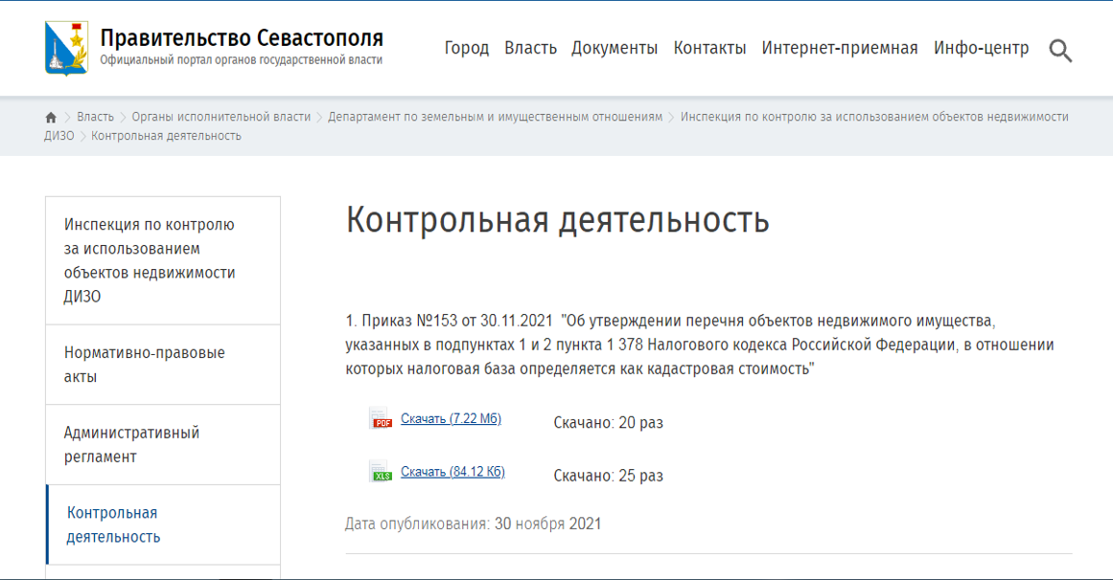
Перечень объектов недвижимого имущества, в отношении которых налоговая база определяется как кадастровая стоимость с 01.01.2022
dizo@sev.gov.ru
Инспекция по контролю за пользованием объектов недвижимости ДИЗО
Скачать (7.22 Мб)
1,2 тыс. объектов
Скачать (84.12 Кб)
Контроль
деятельности

